Slide 1
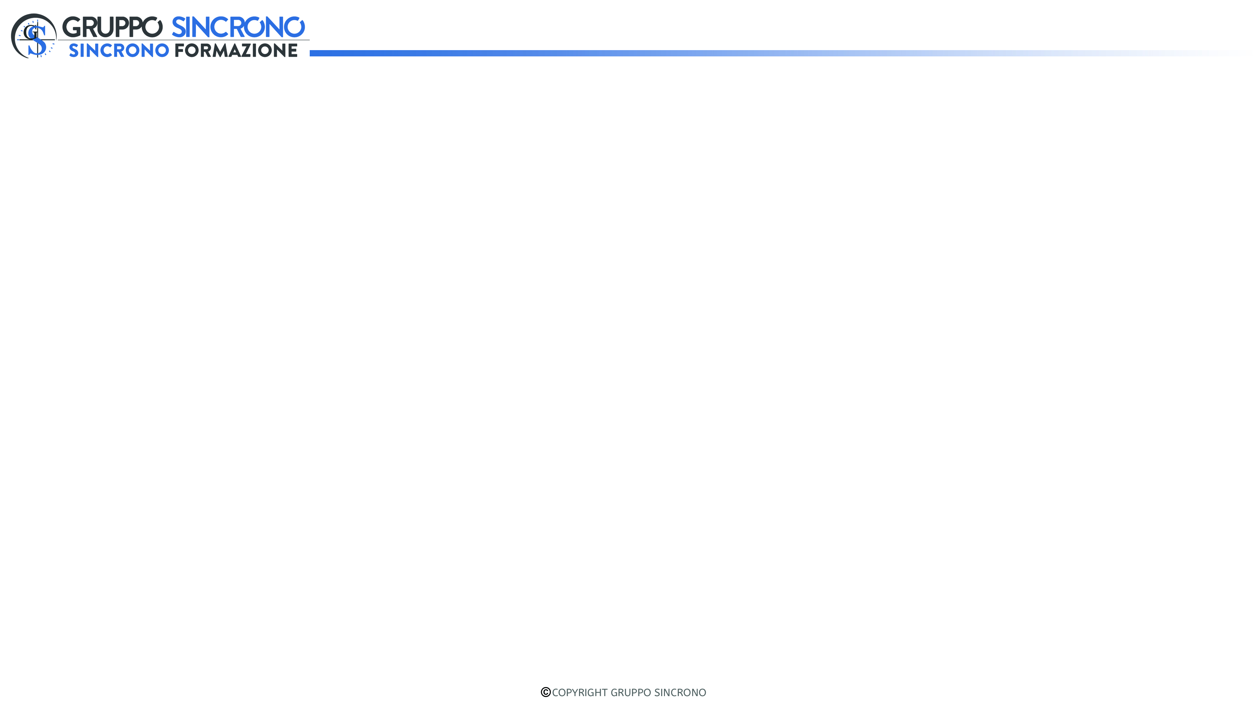
Programmazione Web
Le JSP

Slide 2
Cos’e’ una JSP?
Sono particolari Servlets.
Strumento per estendere l’HTML
si aggiungono:
  contenuti dinamici
  nuove funzionalità
  controllabili mediante codice Java.
Sostanzialmente sono pagine HTML, con l’aggiunta di codice java ( hanno estensione .jsp )

Slide 3

Il container
è il modulo software presente sul server che è in
grado di:
  Ricevere richieste HTML da un client
  Rispondere alla richiesta, caricando pagine JSP
  Compilare le pagine JSP (scorporando il codice Java e creando on the fly le classi appropriate, cioè le servlets )
  Eseguire le servlets, generando eventualmente le pagine di risposta (come risultato delle operazioni realizzate)

Slide 4

Il container
Tomcat è provvisto
di un container jsp.
cioè fornisce un’applicazione server che
provvede al processo
  di compilazione
  di esecuzione
  di JSP.

Slide 5
Generazione e compilazione
La prima volta che una pagina jsp viene richiamata, il server genera una classe java servlet.
La servlet viene successivamente compilata.
Ad ogni successiva esecuzione della stessa pagina, si utilizzerà la versione già compilata della servlet.
Esiste una “directory archivio” di servlet generate dinamicamente.
Per Tomcat vers.5.0 è:
<
tomcat home
>\work\Catalina\localhost\nomeContesto\jsp

Slide 6

Bilancio
Vantaggi:
  L’incorporazione di codice Java in pagine HTML consente di creare contenuti dinamici
anche se
Svantaggi:
  Complica lo sviluppo di logiche complesse.
  Non facilita l’orientamento ad oggetti di un’applicazione (che richiede separazione tra blocchi di logica del sistema e quelli di interfaccia).
  Non consente la riusabilità di codice.

Slide 7
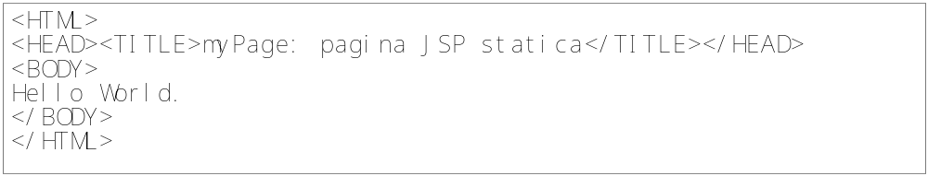
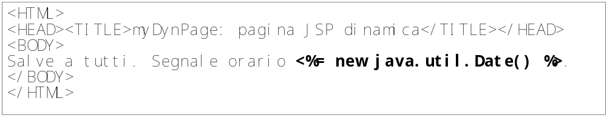
Esempi di JSP
Esempio – pagina JSP statica: myFirstPage.jsp
Esempio – pagina JSP dinamica: myFirstDynPage.jsp

Slide 8
Sintassi JSP
I costrutti JSP sono di quattro gruppi sintattici:
  Template content: tutto ciò che non è un elemento JSP (elementi statici: parte HTML)
  Directives: messaggi inviati dalla JSP al Container
  Elementi di scripting: utilizzati per incorporare codice Java nella pagina (dichiarazioni, espressioni e scriptlets).
  Actions: forniscono funzionalità di alto livello, implementate sottoforma di tags XML.

Slide 9
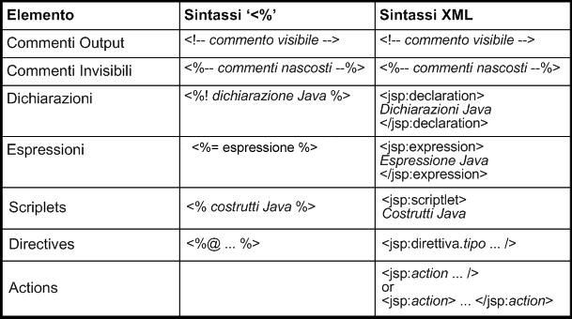
Sintassi JSP
La maggior parte degli elementi di ogni gruppo sintattico può utilizzare due diverse sintassi:
  ‘<%’
  XML.

Slide 10
Sintassi JSP: i commenti
Le pagine JSP possono incorporare commenti in tre modi diversi:
  Commentare in formato HTML
  Commentare in formato JSP
  Incorporare commenti in un elemento di scripting.

Slide 11
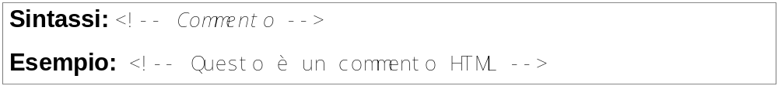
Sintassi JSP: i commenti
Commenti HTML
  Denominati anche commenti visibili, sono semplici commenti HTML, inviati da JSP al browser senza alcuna elaborazione.
  Non producono output sulla pagina, ma sono visibili se l’utente richiede la visualizzazione del codice HTML dal proprio browser.

Slide 12
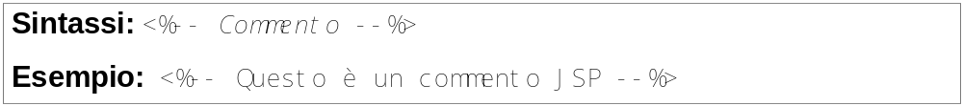
Sintassi JSP: i commenti
Commenti invisibili
  Non producono output sulla pagina
  Sono invisibili se l’utente richiede la visualizzazione del codice HTML dal proprio browser.

Slide 13
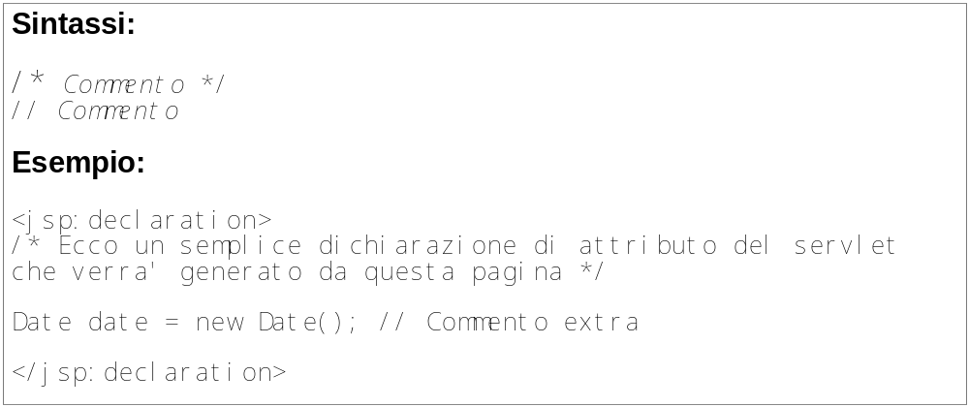
Sintassi JSP: i commenti
Commenti in codice di scripting
  E’ possibile inserire commenti in qualsiasi elemento di scripting (dichiarazioni, espressioni e scriptlets), utilizzando la normale sintassi Java.

Slide 14
Sintassi JSP: le direttive
Le direttive specificano impostazioni per il Container.
Non producono output sulla pagina
Consentono di:
    importare classi e packages
    definire comportamenti riguardo alle sessioni
    impostare la gestione multithreading
    includere file HTML e jsp
    caricare librerie di tag personalizzati
    ecc.
Sintassi JSP: <%@ nomedirettiva attributo=“valore” … %>
Sintassi XML: <jsp:directive.nomedirettiva attributo=“valore” … />

Slide 15

Sintassi JSP: Tipi di direttive
Direttiva | Funzione
page | Definisce proprietà e impostazioni della pagina
include | Consente l’inclusione di altri file nella pagina
taglib | Consente l’utilizzo di librerie di tag personalizzati

Slide 16
Sintassi JSP: le direttive
Direttiva page
  Definisce attributi che hanno effetto sulla pagina jsp e li comunica al Container.
  All’interno di una JSP è possibile definire più direttive di tipo page
Sintassi JSP: <%@ page attributo=“valore” … %>
Sintassi XML: <jsp:directive.page attributo=“valore” … />

Slide 17
Sintassi JSP: le direttive
Direttiva page
  Attributo language
    linguaggio utilizzato per lo scripting (per default è Java).
  Attributo extends
    classe base della servlet che verrà generata dalla pagina jsp.
  Attributo session
    Dichiara e inizializza l’oggetto session e consente di utilizzarlo nei tag <jsp:useBean>
    Per default è true

Slide 18
Sintassi JSP: le direttive
Direttiva page
  Attributo import
    Simile all’omonimo comando di Java, serve per importare classi, interfacce o packages.
    Per default, Tomcat include i seguenti packages:
      import javax.servlet.*;
      import javax.servlet.http.*;
      import javax.servlet.jsp.*;
      import javax.servlet.jsp.tagext.*;
      import org.apache.jasper.runtime.*;
      Per importarne più di uno si usa la virgola.
      ES: <%@ page import=“java.util.*,java.sql.*” %>

Slide 19
Sintassi JSP: le direttive
Direttiva page
  Attributo info
    Descrizione della pagina, da poter recuperare con getServletInfo()
  Attributo isThreadSafe
    Permette di specificare se la servlet generata dalla pagina sia o meno multithreaded
    (isThreadSafe = false) La servlet risponde ad una sola richiesta di servizio alla volta (no sincronizzazione)
    (isThreadSafe = true) La servlet può processare più richieste, ma il programmatore deve gestire la sincronizzazione

Slide 20
Sintassi JSP: le direttive
Direttiva page
  Attributo autoFlush
    Determina se il container JSP possa svuotare automaticamente il buffer della servlet ad avvenuto riempimento.
  Attributo contentType
    Definisce il tipo di risposta MIME (Multipurpose Internet Mail Exchange) che la servlet è in grado di fornire al cliente.
  Attributo errorPage
    Al verificarsi di un’eccezione a run-time è possibile reindirizzare la visualizzazione su una specifica pagina jsp.

Slide 21
Sintassi JSP: le direttive
Direttiva page
  Attributi:
Attributo
Valore
Default
language
Linguaggio scripting
“java”
extends
superclasse
Nessuno
import
Java-import-list
Dipende dal container
session
Boolean
true
info
text
Dipende dal container
isThreadSafe
Boolean
true
errorPage
URL
Vuoto
isErrorPage
Boolean
false
buffer
Dimensione buffer o
false
8192
autoflush
Boolean
true
contentType
MIME type; tipo codifica
Text/html

Slide 22
Sintassi JSP: le direttive
Direttiva page
  Esempio d’uso
<%@ page import=“java.util.Date” %>
<%@ page info=“jsp data e ora” %>
<HTML>
<HEAD><TITLE> Esempio pagina jsp</TITLE></HEAD>
<BODY>
Salve a tutti. <BR>
Data e ora: <%= new Date() %>
<HR>
</BODY>
</HTML>

Slide 23
Sintassi JSP: le direttive
Direttiva include
  Permette di includere il contenuto di un intero file nella pagina JSP, come se ne facesse parte.
  Si effettua in fase di compilazione.
  Si possono includere pagine statiche e dinamiche
Sintassi JSP: <%@ include file=“/menu.html” %>
Sintassi XML: <jsp:directive.include file=“/menu.html” />

Slide 24
Sintassi JSP: le direttive
Direttiva include
  Esempio d’uso:
<HTML>
<HEAD><TITLE> esempio di jsp </TITLE></HEAD>
<BODY>
<%@ include file=“/menu.html” %>
Corpo della pagina jsp
<A href=“/index.html”> vai alla home page </A>
<HR>
<%@ include file=“/copyright.html” %>
</BODY>
</HTML>

Slide 25
Sintassi JSP: le direttive
Direttiva taglib
  La tecnologia JSP permette di creare tag personalizzati e organizzarli in librerie.
  La direttiva taglib permette di caricare le librerie.
  Gli attributi sono:
    uri, identificativo della Tag Library
    prefix, prefisso da usare nella jsp
Sintassi JSP: <%@ taglib uri=“/WEB-INF/struts-html.tld” prefix=“html” %>
Sintassi XML: <jsp:directive.taglib
uri=“/WEB-INF/struts-html.tld” prefix=“html” />

Slide 26

Sintassi JSP: Oggetti impliciti
Sono oggetti utilizzabili nei blocchi di scripting senza bisogno di crearli esplicitamente
Sono oggetti di uso frequente in una jsp
Bisogna utilizzarli con il nome previsto
Segue una breve lista degli oggetti impliciti

Slide 27
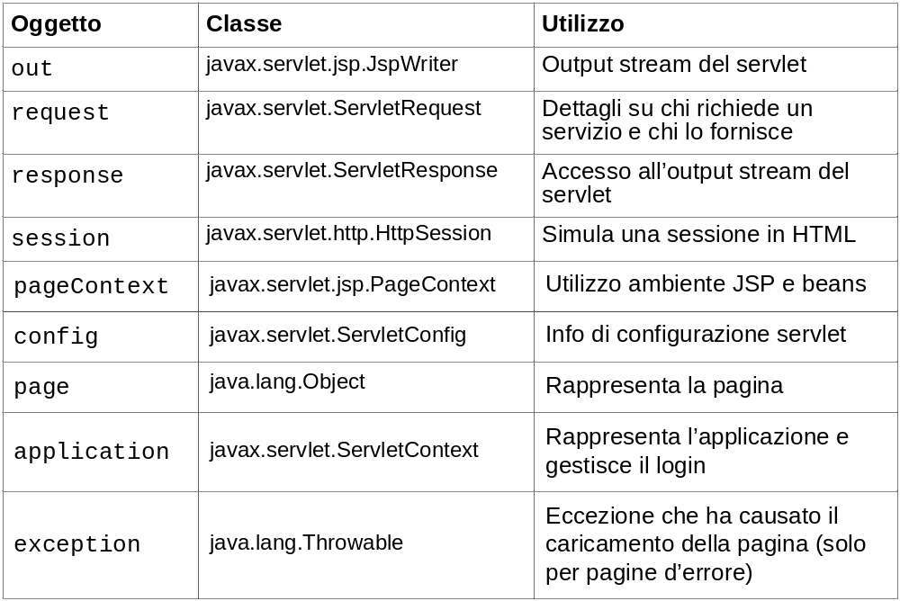
Sintassi JSP
Oggetti impliciti

Slide 28
Sintassi JSP
L’oggetto implicito out
L’oggetto out
  Utilizzato frequentemente per mezzo dei suoi metodi print e println, per inviare testo o dati al browser del client
<%
// mostra sulla pagina la scritta elenco in grassetto
out.println(“<B> elenco </B>”);
%>

Slide 29

Sintassi JSP: Elementi di scripting
Elementi per incorporare codice Java ad HTML
Determinano la parte dinamica della jsp
Verranno inseriti opportunamente nella servlet costruita dalla JSP che li usa.
Si distinguono in:
  Scriptlets
  Dichiarazioni
  Espressioni

Slide 30

Sintassi JSP
Scriptlet
Scriptlets
  blocchi di codice nel linguaggio di script specificato.
  corrisponde al codice del metodo service
  può produrre output per il client
  modificano variabili (oggetti) contenuti al loro interno
  le istruzioni terminano “;”
Sintassi JSP: <% costrutti java; %>
Sintassi XML: <jsp:scriptlet>
costrutti java;
</jsp:scriptlet>

Slide 31
Sintassi JSP
Scriptlet
Scriptlets
  Gli scriptlets possono essere liberamente combinati con tags HTML.
  Esempio:
<% // questo è un possibile ciclo for
out.println(“ciclo FOR”);
for(int i = 0; i<10; i++)
{
%>
<%-- commento JSP --%>
iterazione N° <%= i %>
<B> con un messaggio in grassetto </B> <BR>
<% }
%>

Slide 32

Sintassi JSP
Dichiarazioni
Dichiarazioni
  I blocchi di dichiarazioni permettono di dichiarare
  attributi e metodi della pagina JSP (che andranno
  quindi a diventare attributi e metodi della servlet)
  NB: Tutto quello che andrà fuori da service
Sintassi JSP: <%! dichiarazioni attributi;
dichiarazioni metodi; %>
Sintassi XML: <jsp:declaration>
dichiarazioni attributi;
dichiarazioni metodi;
</jsp:declaration>

Slide 33
Sintassi JSP
Dichiarazioni
Dichiarazioni
  Si possono dichiarare 2 metodi speciali:
    jspInit() è invocato sempre prima che qualsiasi altra risposta venga inviata al client
    jspDestroy() è invocato sempre dopo la chiusura della pagina (può quindi essere utilizzato per liberare risorse)
public void jspInit()
public void jspDestroy()

Slide 34
Sintassi JSP
Dichiarazioni
Dichiarazioni
  Esempio d’uso:
<%! // attributi della servlet, relativa a questa JSP
private int numVisitatori;
private Date dataAccensione;
// metodi della servlet, relativa a questa JSP
public void jspInit(){
dataAccensione = new Date();
numVisitatori = 0;
}
public void jspDestroy(){
dataAccensione = null;
}
public int getNumVisitatori(){
return numVisitatori;
}
public int getDataOra(){
return dataOra;
}
%>

Slide 35

Sintassi JSP
Espressioni
Espressioni
  vengono valutati al momento in cui la pagina e’
  richiesta, il loro risultato è convertito in String ed inviato al cliente.
  Non terminano con “;”
Sintassi JSP: <%= invocazione al metodo %>
Sintassi XML: <jsp:espression>
invocazione al metodo
</jsp:espression>

Slide 36
Esempio
<%@ page import=“java.util.Date” %>
<html>
<head><title>*** Esempio jsp ***</title></head>
<body bgcolor=Purple>
<font face=Verdana color=white>
<% Date d = new Date(); %>
Data attuale: <b><%= d.getDate() %>/<%= d.getMonth()+1 %>/<%= d.getYear()+1900 %> <br></b>
Segnale orario: sono le <b><%= d.getHours() %>:<%= d.getMinutes() %> </b>
</body>
</html>

